Slide 1
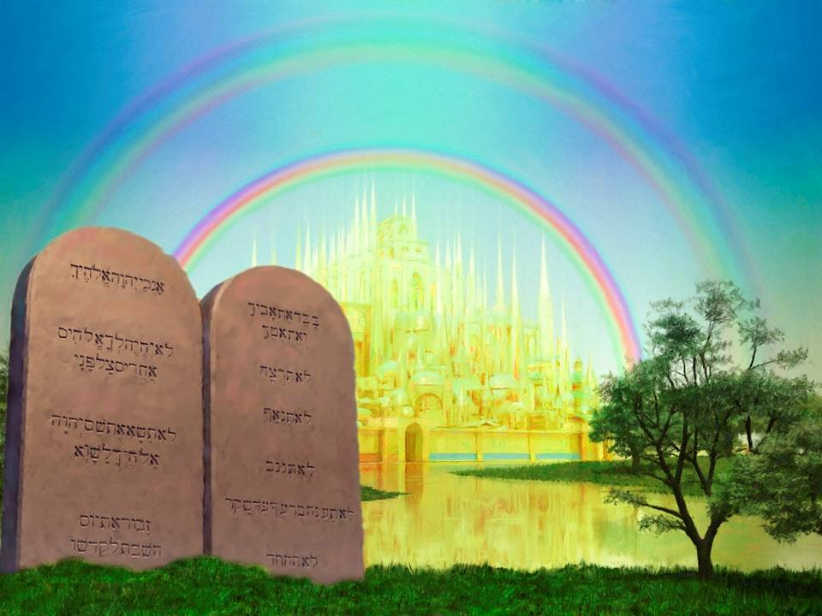
Lección 13
29 de marzo 2025
EL AMOR ES EL CUMPLIMIENTO DE LA LEY.
TEXTO CLAVE: Romanos 13:8
Escuela Sabática – 1° Trimestre de 2025

Slide 2

I. OBJETIVO: ¿Qué enseñar?
Aprendamos a ser un discípulo que, expresa su amor en el cumplimiento de la ley de Dios.
APRENDIZAJE POR NIVELES:
SABER: Entender sobre el amor y la ley son inseparables.
SENTIR: El deseo de ser amoroso como Jesús.
HACER: La decisión de cumplir la ley en respuesta al amor a Dios.

Slide 3

II. MOTIVAR: ¿Cómo motivar y cómo enseñar?
Con preguntas motivadoras, presentando necesidades y casos de la vida:
¿La ley de Dios expresa el amor de Dios?
¿La Ley de Dios es santa, justa y buena?
¿El amor es cumplimiento de la Ley?

Slide 4
III. EXPLORA: 1.¿La ley de Dios expresa el amor de Dios? Éxodo 20:1- 17
Sí, “El legislador divino es amor y, por consiguiente, la Ley de Dios es la Ley del amor”; quiere que seamos felices, amándonos entre nosotros y amando a nuestro Creador. (GEB 137)
Su Ley expresa su amor, Dios no quiere que nos engañemos, ni robemos, no quiere que nos ofendamos; quiere que tengamos buena relación con nuestro prójimo y con Dios.
“Siendo la ley del amor el fundamento del gobierno de Dios, la felicidad de todos los seres inteligentes depende de su perfecto acuerdo con los grandes principios de justicia.” (PP 12)

Slide 5
2. ¿La Ley de Dios es santa, justa y buena? Romanos 7:7- 12
Sí, la Escritura dice: La Ley de Dios es santa, justa y buena. (Rom. 7:12)
“Cuando Dios defiende la Ley, defiende el amor. Esta es la razón por la que Jesús murió, para salvar a los pecadores, para defender la Ley, y al mismo tiempo concedernos su gracia.” (GEB 139)
“Algunos creen que la gracia y la redención anula la ley.” Pablo dice: ¿Perseveraremos en pecado para que la gracia abunde? En ninguna manera. (Rom. 6:1)
“Cristo no vino a anular la Ley, sino a cumplir todo lo prometido en la Ley en los profetas. Mientras existan el cielo y la tierra, ni una letra, ni un punto de la Ley perecerá.” (Id; Mat. 5:18)
Notes:
GEB

Slide 6
3. ¿El amor es cumplimiento de la Ley? Romanos 13:8- 10
“De hecho, según las Escrituras, amar es cumplir la Ley. En Romanos 13:8- 10, Pablo enseña que ‘el que ama al prójimo ha cumplido la Ley.” “De nuevo, él explica en Gálatas 5:14 que ‘toda la ley se cumple en un solo precepto: Amarás a tu prójimo como a ti mismo.” (GEB 141)
“En relación al cuarto mandamiento en particular podemos ver en las Escrituras que el sábado mismo está conectado con la liberación y la justicia.” (Id)
“En Deuteronomio 5, el mandamiento del sábado se relaciona con la liberación de Israel. Es decir el sábado nos recuerda la creación, y la liberación.” (Id)

Slide 7

IV. APLICA:
¿Qué debo sentir al recibir estos conocimientos?
El deseo de ser un discípulo que, ama a Dios y a su prójimo.
¿Deseas amar a Dios y a tu prójimo?
¿Cuál es tu decisión?
V. CREA: ¿Qué haré para compartir esta lección la próxima semana? Crear oportunidades y compartir sobre la práctica de justicia, que es fruto del amor a Dios. Amén

Slide 8


Créditos
DISEÑO ORIGINAL
Lic. Alejandrino Halire Ccahuana
http://decalogo-janohalire.blogspot.com/p/escuela-sabatica.html
Distribución
Recursos Escuela Sabática ©
Para recibir las próximas lecciones inscríbase enviando un mail a:
www.recursos-biblicos.com
Asunto: Lecciones en Powerpoint
RECURSOS ADVENTISTAS
Recursos gratuitos
http://decalogo-janohalire.blogspot.com/
https://es.slideshare.net/ahalirecc
Recursos
Escuela Sabática

